Slide 1
TRABALHO PRÁTICO PROJETO E GERÊNCIA DE BANCO DE DADOS
Adriano Almeida e Joel Silva

Slide 2
Geral
Objetivo
Criar uma aplicação que consiga comunicar-se com dois SGBDs diferentes, onde um seja relacional e outro orientado a documento.
Solução Oferecida
Busca DCG

Slide 3
Na hora de procurar uma DCG, você já não sentiu dificuldades em encontrar a disciplina que mais se encaixa em seu perfil ou área de interesse?

Slide 4
Busca DCG
Solução Oferecida
Pensando nesse problemática, surgiu o
O portal que facilita suas escolhas de Disciplinas
Complementares e te aproxima da sua área de Interesse

Slide 5
Busca DCG
Solução Oferecida
O portal que facilita suas escolhas de Disciplinas Complementares e te aproxima da sua área de Interesse

Slide 6
Sobre o Busca DCG
O que é?
Um portal de Busca e cadastro de Cursos e suas respectivas Disciplinas
Para que serve
Facilitar a busca de Disciplinas que muitas vezes podem ser usadas como disciplina complementar por outros cursos
Publico Alvo
A aplicação destina-se aos estudantes graduandos do ensino superior de universidades que possuem a política de disciplinas complementares

Slide 7
Desenvolvimento
1
Recursos, linguagem e soluções desenvolvidas

Slide 8

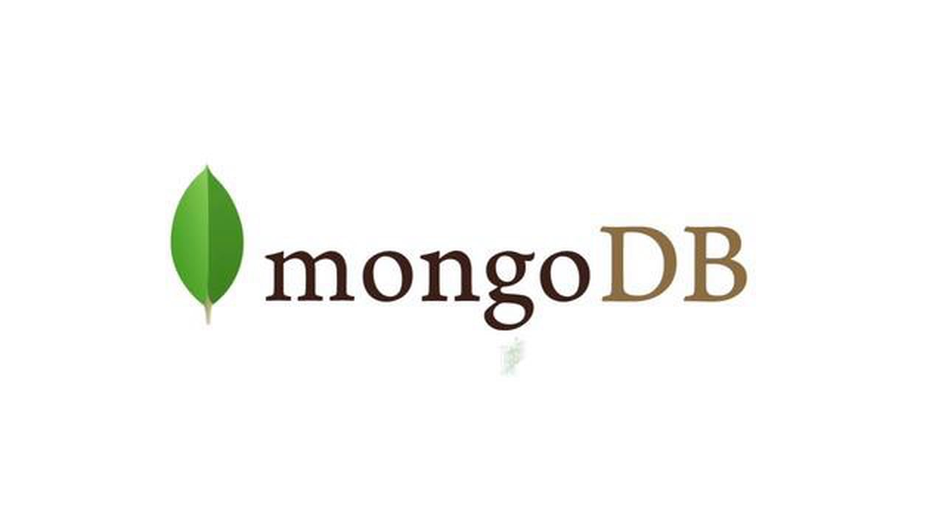

Bancos de dados Suportados
Mysql
MongoDB
PostgreSQL

Slide 9
Desenvolvimento
Linguagem php 5.6
Mysql Ver 14.14 Distrib 5.7.19
MongoDB shell version v3.4.10
Bibliotecas utilizadas: PDO php, MongoClient php, Twig Flexible Templates (Fring Framework)

Slide 10
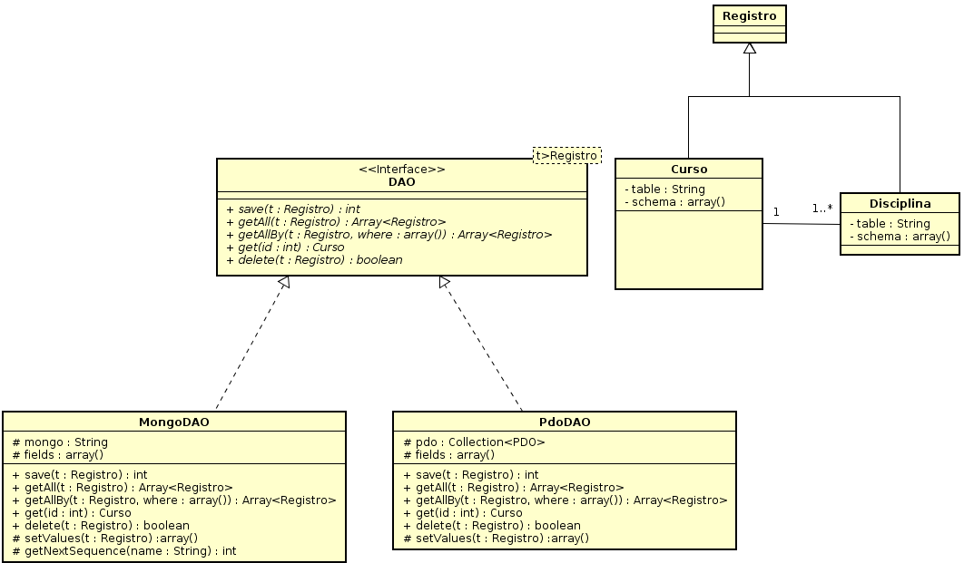
Diagrama de Classes

Slide 11
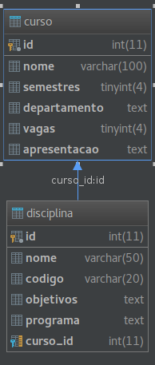
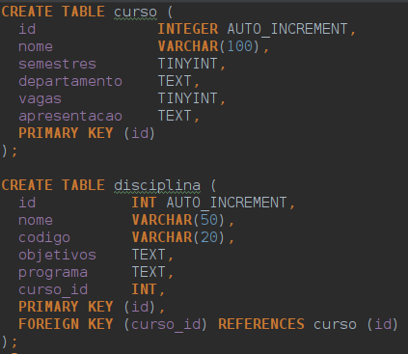
Create Table e Diagrama ER
Diagrama ER
Create table curso e disciplina
No caso do postgreSQL é necessário alterar os campos ID, para SERIAL e também os TINYINT para SMALLINT ou INT

Slide 12
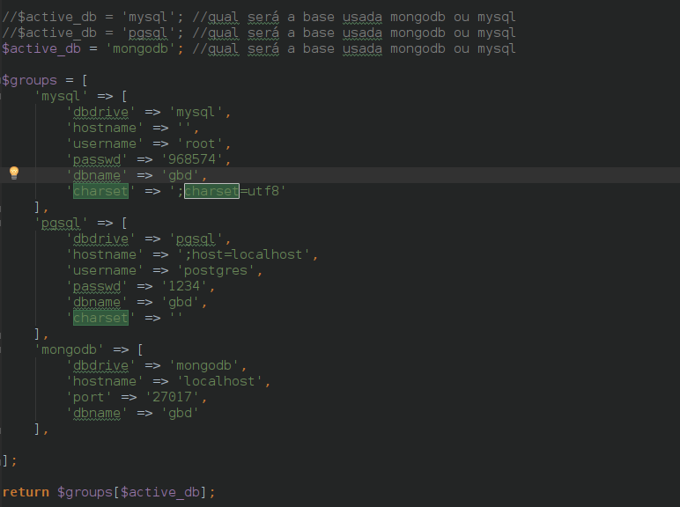
A troca dos bancos
No arquivo app/config/database.php, basta mudar a variável $active_db, responsável por setar qual banco deverá ser utilizado
O arquivo é formado por um array que contém os dados de conexão de cada um dos bancos

Slide 13
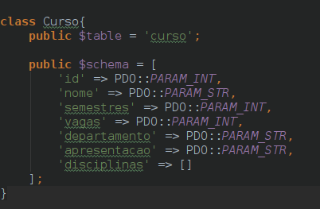
Estrutura do Model
O arquivo model serve para informar os atributos que vão ser utilizados. Também deve ser setado o nome da tabela e os tipos dos campos.

Slide 14
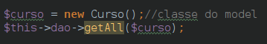
MÉTODOS DESENVOLVIDOS
getAll()
Responsável por retornar todos os registros da tabela ou collection informada no atributo table do Model ;

Slide 15
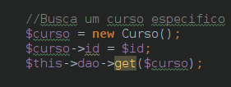
MÉTODOS DESENVOLVIDOS
get()
Retorna um registro da tabela curso no caso do Mysql/Postgresql. No mongo retorna um documento.
É necessário setar o atributo id, tanto para o mysql/Postgresql como para o mongodb.

Slide 16
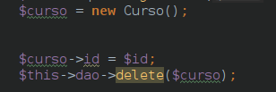
MÉTODOS DESENVOLVIDOS
delete()
Este método é responsável por deletar um registro na tabela no caso do mysql/postgresql e um documento no caso do mongo.
É necessário setar o atributo id, tanto para o mysql como para o mongodb.

Slide 17
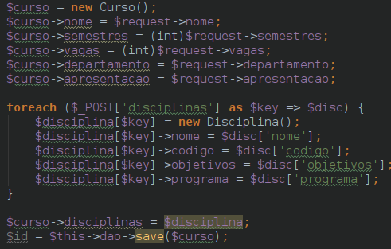
MÉTODOS DESENVOLVIDOS
save()
Esse método é responsável pela inserção e alteração. Caso for uma inserção, basta setar os valores nos atributos do curso e no caso da disciplina podemos setar os atributos dela também e posteriormente setar no atributo disciplinas o objeto disciplina, na forma de um array.

Slide 18
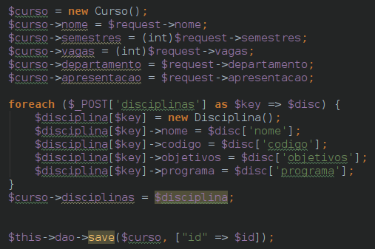
MÉTODOS DESENVOLVIDOS
save()
Caso for uma alteração, o funcionamento é o mesmo, basta passar no segundo parâmetro um array com id.

Slide 19
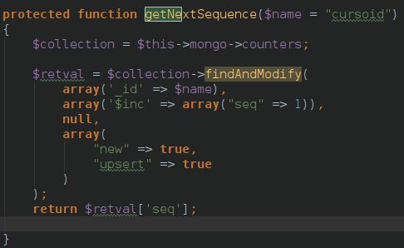
MÉTODOS DESENVOLVIDOS
getNextSequence()
Foi utilizado para gerar um ID incremental
no mongodb, basicamente ele faz uma
modificação e retorna o ID para ser usado
no registro atual.
https://docs.mongodb.com/v2.8/tutorial/create-an-auto-incrementing-field/
new = usado para dizer que é um novo registro.
upsert = caso não exista a coleção counters, ele cria.

Slide 20


Resultados da Utilização: Mysql
Registro na tabela CURSO
Registro na tabela DISCIPLINA

Slide 21
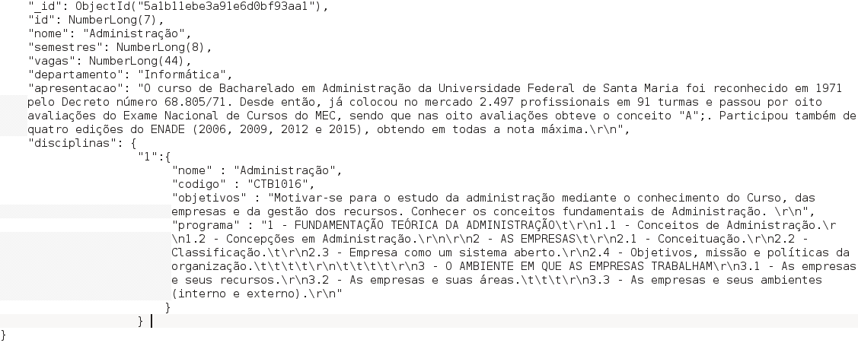
Resultados da Utilização: MongoDB
Coleção CURSO

Slide 22
FEITO!
Dúvidas?
Desenvolvido por:
Adriano Luis de Almeida e Joel Ferreira da Silva
Projeto disponível em:
https://github.com/adrianoluisalmeida/FringFramework.git

